Slide 1
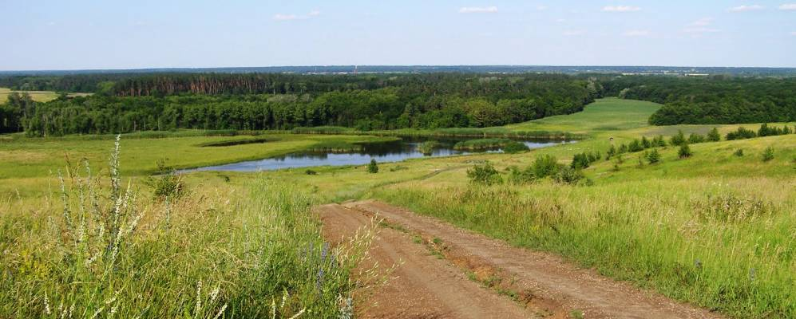
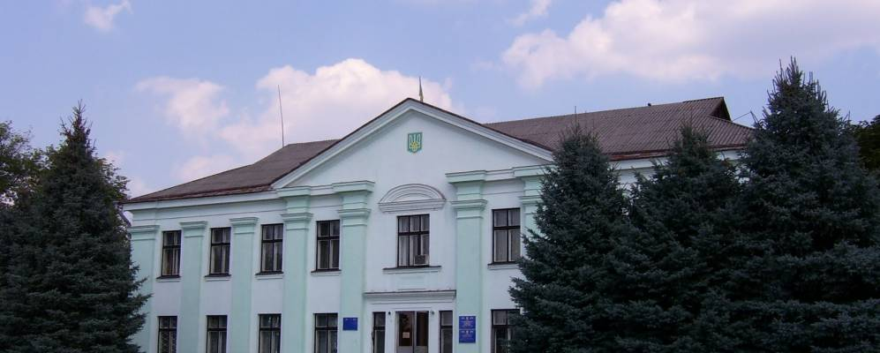
Мій рідний край – с. Зачепилівка
Виконав: ст. гр. Д-11-21
Оданець Віталій

Slide 2

Перша письмова згадка (посилання на джерело)
Як зазначає “Історія міст і сіл Української РСР”, достовірні дані про заснування та згадки селища у письмових джерелах невідомі. Також “Історія” наводить дані про те, що село було засноване або внаслідок козацької колонізації Дикого поля в сер. XVII століття, або внаслідок міграції виходців з Полтавського полку, котрі утворили декілька хуторів поблизу місцевої річки Берестової (у набагато пізніший час – середина XVIII століття), але водночас не вказує на джерела, звідки було взято ці відомості.
Легенди і перекази
Про походження назви
Найбільш розповсюдженою легендою про заснування села є оповідь про козака Зачепу, в честь якого і названо селище. Також інша легенда говорить, що карета імператриці Всеросійської Катерини ІІ зачепилася за гілку дерева під час подорожі правительки місцевістю і зламалася. Після цього імператриця вийшла з карети і сказала: “І буде ця місцина зватися Зачепилівкою!” Нині мешканці селища ставляться до цієї історії радше як до смішної, майже фантастичної історії.

Slide 3
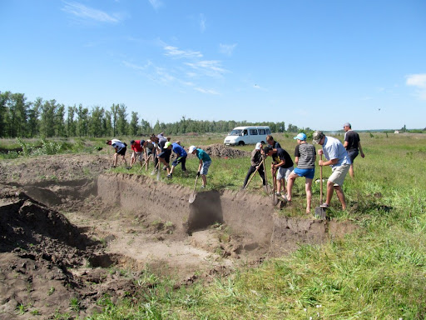
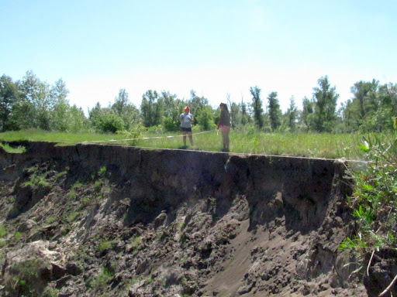
Археологічні дослідження
Археологічні розкопки показують, що поруч із Зачепилівкою розташований могильник черняхівської культури. Однак поселення, який би логічно мав розташовуватися поруч із могильником, поки не виявлено.
Могильники являють собою "поля поховань" і налічують від кількох десятків до двох-трьох сотень поховань. Поховальні обряди черняхівського населення досить різноманітні. Більшість могильників біритуальна, тобто тут поєднуються трупоспалення і трупопокладення. Однак трапляються окремі могильники лише з тру по покладеннями.
“Історія міст і сіл Української РСР” стверджує, що поруч із селищем також були розташовані декілька курганів періоду бронзи.

Slide 4
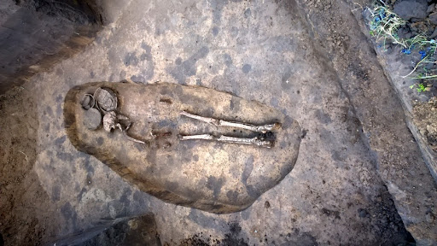
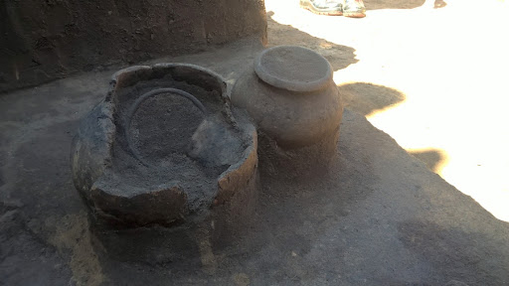
Німецько-Слов'янська археологічна експедиція
Археологічні дослідження проходили протягом 25 травня - 9 червня 2018 р. в них взяли участь співробітники Навчально-дослідної лабораторії експедиції Дмитро Філатов, Ксенія Варачева, Василь Руснак, Вікторія Гогунського, Владислав Щепаченко, Олександра Міхєєва, співробітники експедиції - студенти історичного факультету ХНУ імені В.М.. Каразіна - Владислав Каплієнко, Михайло Овчаренко, Давид Пучков, Дмитро Євтушенко, Віталій Дубінін, Володимир Галушко.
Розкопки проводилися в південно-західній, західній та північно-західній частинах могильника.
У південно-західній частині могильника, де намічалося його закінчення, була зафіксована кремація (поховання 43), яка вказує на продовження некрополя в цьому напрямку. Тому є перспектива досліджень в деяких напрямках, де, як видно, повинні розташовуватися інші незаймані поховання. Перспектива залишається і в пошуках поселення. Локалізація його до сих пір не відома.
https://shron1.chtyvo.org.ua/Myzhin_Kyrylo/Doslidzhennia_mohylnyka_cherniakhivskoi_kultury_bilia_smt_Zachepylivka.pdf?

